Slide 1
POINTER

Slide 2
pointer itu sebenarnya adalah variabel, tapi variabel yang secara tidak langsung menunjuk pada address dari variabel yang lain
Ada 2 macam operator pointer, yaitu:
Operator deference(&)
Operator reference(*)

Slide 3
1. Operator deference
Untuk mengatasi masalah tersebut (mengetahui alamat memori) kita dapat menggunakan operator pointer deference yaitu dengan menempatkan tanda address of atau "&" didepan sebuah variabel.

Slide 4
2. Operator reference
Sebaliknya, untuk mengetahui nilai variabel yang disimpan pada alamat memori tertentu kita dapat menggunaka operator reference. yaitu dengan menambahkan tanda asterisk (*) pada depan variabel yang berisi nilai alamat memori.

Slide 5
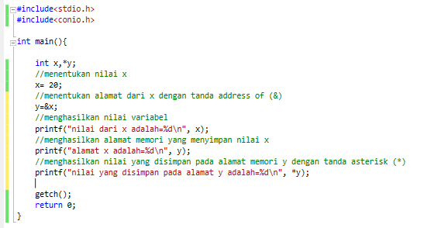
Contoh dari kedua operator pointer tersebut dapat dilihat dari kode berikut ini:
perhatikan penggunaan tanda & dan * sebagai operator pointer

Slide 6
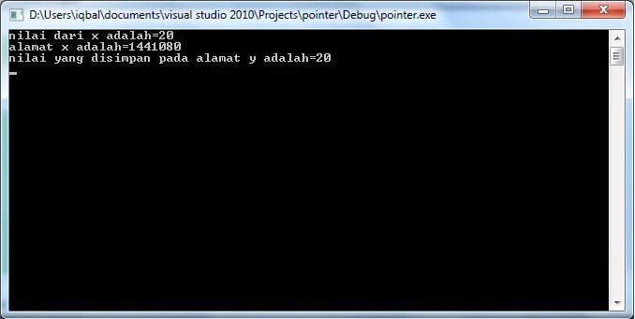
Hasil dari kode tersebut adalah:
hasil run compile dan run dari kode diatas

Slide 7
Pendeklarasian pointer dapat dilakukan dalam konstanta dan variabel
1. Deklarasi Pointer pada Konstanta = `Type data` * const `nama_konstanta` 2. Deklarasi Pointer pada Variabel= `Type data` * `nama_variabel`

